Slide 1
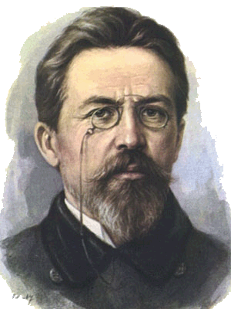
Анто́н Па́влович Че́хов
«В рассказах Чехова нет ничего такого, чего не было бы в действительности. Страшная сила его таланта именно в том, что он никогда ничего не выдумывает от себя, не изображает того, «чего нет на свете…» . А. М. Горький.

Slide 2
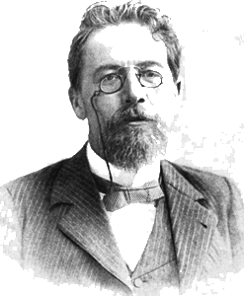
Биография
Антон Чехов родился 29 января 1860 года в России. Учился он в родном городе Таганроге.
Антон Чехов окончил местную гимназию, при этом постоянно помогал отцу работать. Он всегда любил читать и делал это иногда вслух, устраивая мини-спектакли.
«Тогда человек станет лучше, когда вы покажете ему, каков он есть…»
Антон Чехов

Slide 3
В период с 1876 года Чехов начал писать юмористические рассказы для публикации в местных изданиях. Так он зарабатывал средства для существования.
Но в большую литературу Антон Чехов попал уже после университета. И весь мир узнал его уже не как Антошу Чехонте (таким псевдонимом подписывался автор), а как Антона Чехова.

Slide 4
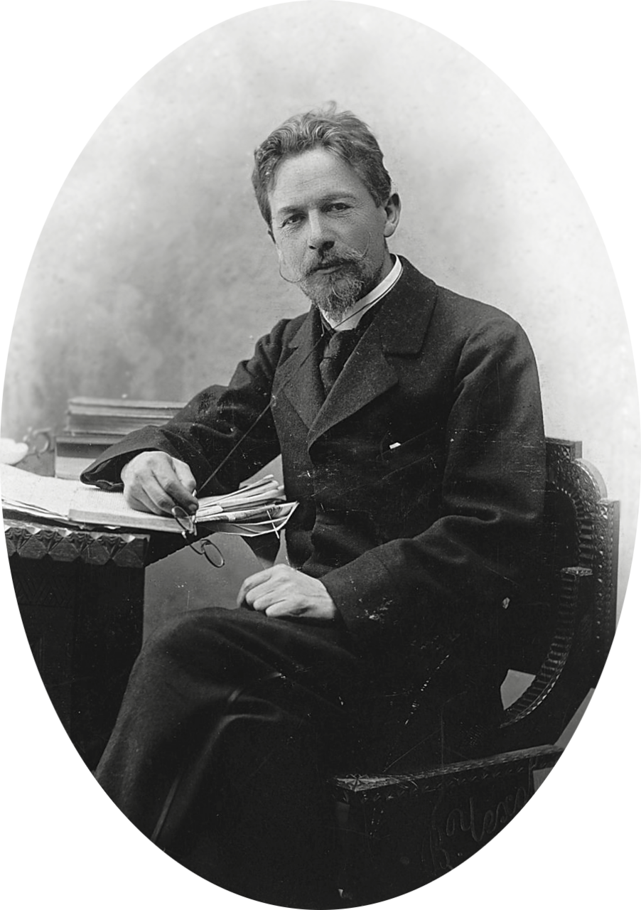
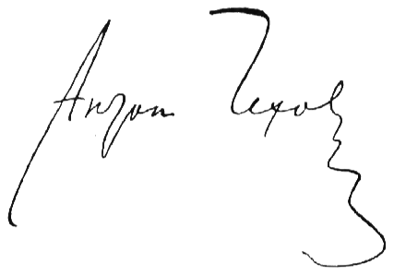
Первым сборником рассказов Чехова, который стал замечен критикой, стал сборник «В сумерках».
В 1890-х годах Антон Чехов был любимым писателем России. Он раскрывал темы, касающиеся жизни интеллигенции, проблем обывательского существования.

Slide 5
Самыми известными произведениями Антона Чехова являются:
«Палата № 6»
«Человек в футляре»
«Чайка»
«Вишневый сад»
Все театры мира считают делом престижа поставить пьесу по Чехову.

Slide 6
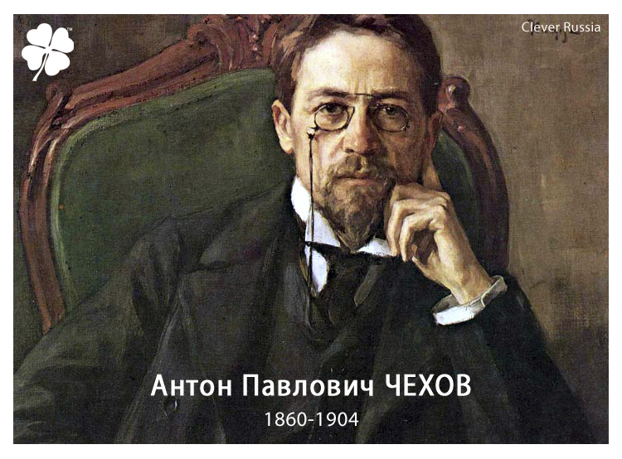
Умер Антон Чехов 15 июля 1904 года.
«Где искусство, где талант, там нет ни старости, ни одиночества, ни болезней, и сама смерть вполовину…»
Антон Чехов

Slide 7
«Чайка»
Чехов начал работать над пьесой в Мелихове в 1895 году. «Местом» её рождения сам писатель называл мелиховский флигель.
5 мая 1895 года Чехов сообщал одному из корреспондентов: «Я напишу что-нибудь странное».
«... Комедия, три женских роли, шесть мужских, четыре акта, пейзаж (вид на озеро); много разговоров о литературе, мало действия, пять пудов любви», - писал Чехов 21 октября 1895 года А.С. Суворину, а в ноябре сообщает название пьесы – «Чайка», замечая, что она будет написана «вопреки всем правилам драматического искусства»

Slide 8
Пьеса “Чайка” А.П.Чехова – одна из самых глубоких в его драматургии. Это комедия, но в ней нет смешных сцен, курьезных случаев, веселых героев.
Премьера балета “Чайка” состоялась 17 октября 1896 года на сцене петербургского Александринского театра.
Премьера спектак­ля на сцене петербургского Александринского театра закончилась провалом.

Slide 9
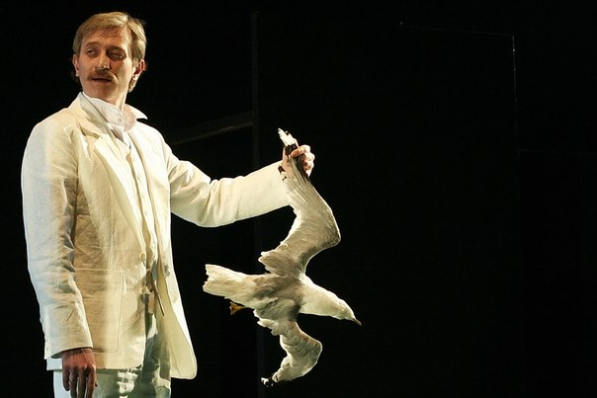
Символичное заглавие пьесы
Что такое чайка в одноименной пьесе Чехова, какое место этот образ занимает в произведении?
Чайка – это убитая Треплевым из ружья птица и записанный Тригориным сюжет для небольшого рассказа.
Это и сама Нина, сначала соединившая себя с образом убитой чайки, а затем нашедшая свою дорогу.
Это в какой то мере и Треплев, вначале мечтавший о большой любви и славе, а в конце застреливший себя из того же ружья, из которого он когда- то убил чайку

Slide 10
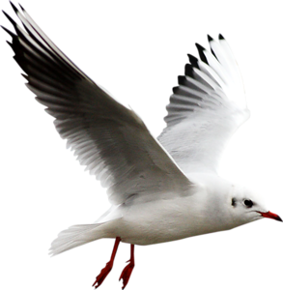
Почему Чайка?
Образ Чайки восходит к народно-поэтическим представлениям о душе белой и черной, крылатой и бескрылой, живой и погибшей, вместилищем которой служит чайка, вольная птица.
Образ вольной птицы – символа свободы человека, выражение протеста против гнетущей действительности, намек на силу или слабость, незащищенность страдающей личности.

Slide 11
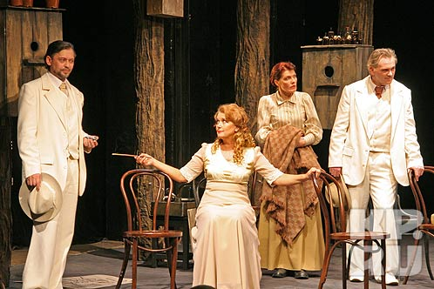
Конфликт “Чайки”
Конфликт “Чайки” – в столкновении поколений, он построен на контрасте, с одной стороны, уверенные в себе Аркадина и Тригорин, а с другой – молодые, неопытные, непризнанные Треплев и Заречная.
Автор подчеркивает то, что молодые бросают вызов известным, а в такой ситуации трагический конец неизбежен, он предрешен

Slide 12
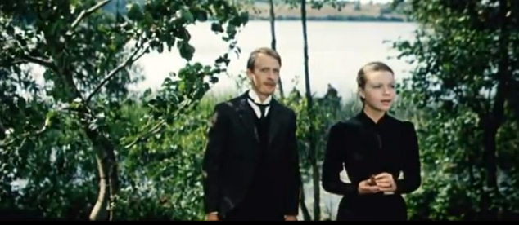
Основные проблемы, которые А.П.Чехов поднимает в своей комедии:
1.проблема счастья
(раскрывается на образе Маши, дочери Петра Николаевича Сорина, именно она утверждает, что не в деньгах счастье);
2.проблема любви
(Константин Треплев влюблен в Нину Заречную. Именно он любит ее беззаветно, а она позволяет ему это делать. Она, настоящая актриса, стала его музой. Их творческий порыв – его (автора пьесы) и ее (актрисы) – проявляется на сцене, но, к сожалению, его любовь не творит чудеса);

Slide 13
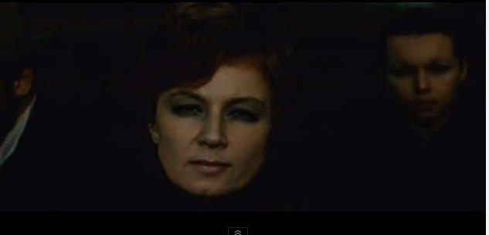
3.проблема неразделенной любви
(учитель Медведенко признается в своих чувствах к Маше. Он честно заявляет, что беден, что семья у него большая, но он любит всем сердцем. А она не питает к нему никаких чувств и, сожалея, говорит ему об этом);
4.проблема предательства
(Нина Заречная совсем не в восторге от пьесы Треплева, а когда та провалилась, сказала: “Не правда ли, странная пьеса!”. Из ее уст это прозвучало как предательство).

Slide 14
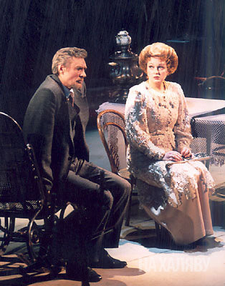
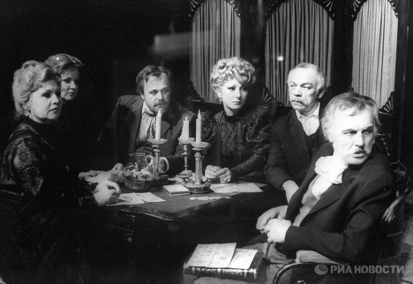
Сюжет
Сюжет “Чайки” посвящен обычной жизни рядовых людей, но вместе с этим раскрывается сложность их связей друг с другом и со средой. Чехов утверждает, что драматизм не только в исключительном, но и в мелочах жизни. Вот именно эту философскую мысль закладывает автор в свою пьесу “Чайка”.

